Slide 1
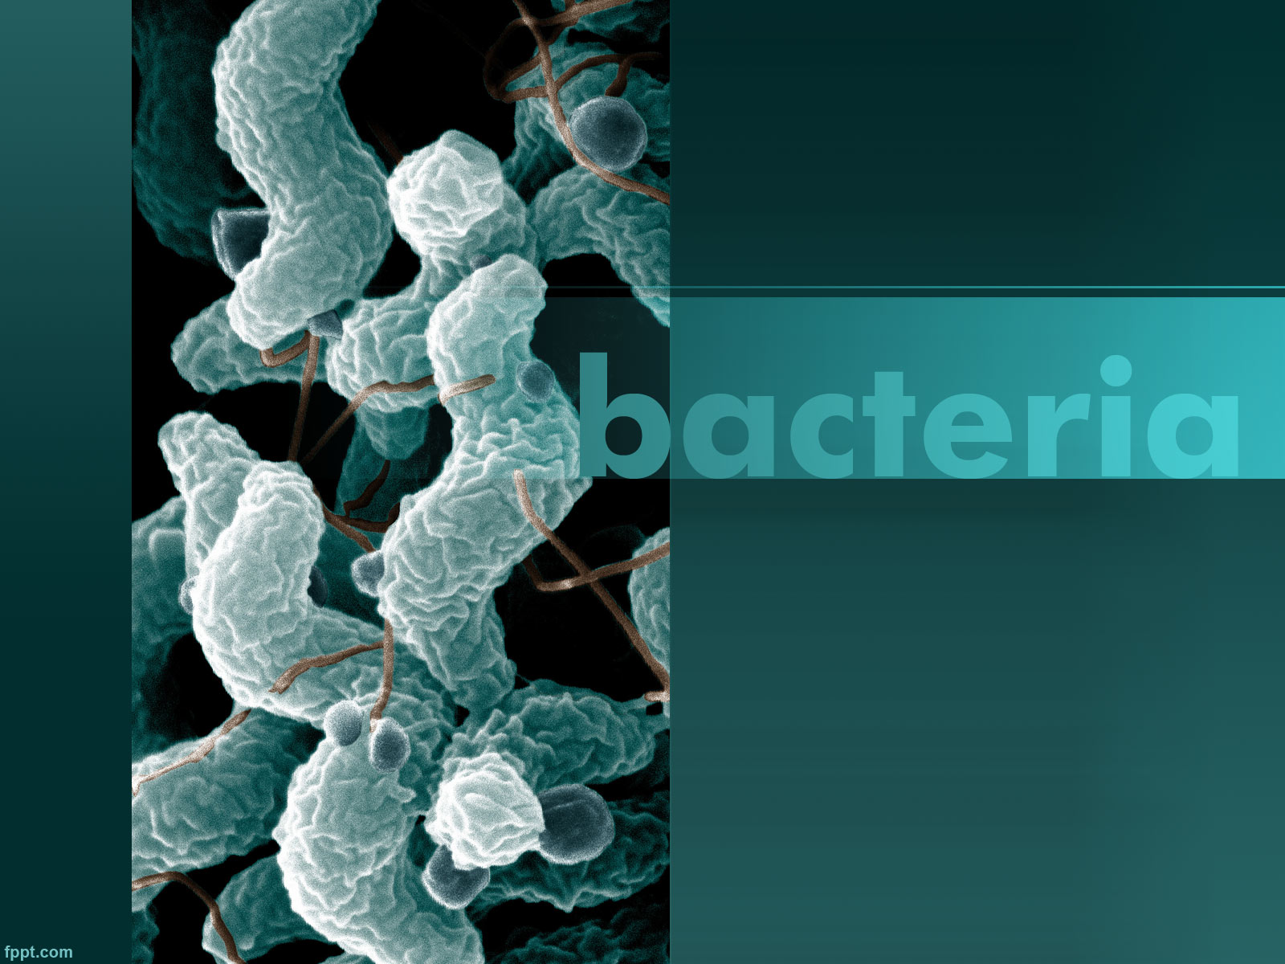
Ike Dian Wahyuni, S.KL., M.KL
WATER AND FOOD BORNE DISEASES

Slide 2
WATERBORNE DISEASE
Disebabkan oleh mikroorganisme patogen dan paling sering ditularkan melalui air bersih yang terkontaminasi.
Infeksi bisa disebarkan dengan mandi, cuci, minum, dalam persiapan makanan, atau konsumsi makanan sehingga terinfeksi.

Slide 3
Penyakit yang disebabkan oleh air minum yang terkontaminasi mikrorganisme pathogen.
Misalnya, jika air yang terkontaminasi digunakan untuk menyiapkan makanan, maka akan dapat menyebabkan foodborne disease.

Slide 4
PENCEGAHAN
Beberapa upaya dapat dilakukan antara lain :
Penggunaan air minum yang bersih dan aman,
selalu memasak air untuk keperluan konsumsi sehari-hari.
teknik pengolahan menggunakan chlorine, ozone, atau radiasi sinar ultra violet.
Pembuangan faeces yang aman, dengan berperilaku hanya buang air besar pada jamban sehat

Slide 5
penyebab food dan waterborne diseases
parasit,
bakteri,
virus,
toksin.

Slide 6
Parasit
Entamoeba histolytica
Giardia lambia
Schistosoma
Taenia
Ascaris lumbricoides
Enterobius vermicularis

Slide 7
Bakteri penyebab water atau foodborne disease
Chlostridium botulinum
Campylobacter jejuni
Vibrio cholerae
Vibrio parahaemolyticus
Escherichia coli
Shigella dysenteriae
Salmonella typhi

Slide 8
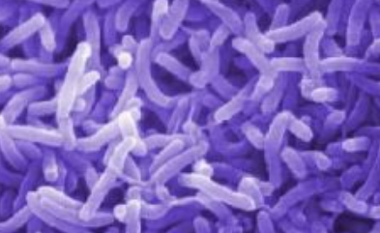
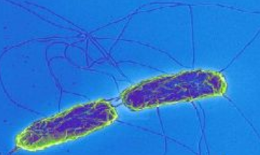
Cholera
Typhoid fever

Slide 9
Virus penyebab water atau foodborne disease
Rotavirus
Calicivirus
Enteric Adenovirus
Hepatitis A
Poliovirus

Slide 10
toksin penyebab water atau foodborne disease
Toksin bahan kimia
Toksin yang dihasilkan mikroorganisme (bakteri, fungi)

Slide 11
